Slide 1
第十六章人事管理系统的设计与实现（Spring Boot + Vue3 + MyBatis）
授课教师：陈恒
大连外国语大学

Slide 2
本章目标
理解人事管理的业务流程
掌握Spring Boot、MyBatis等后端框架技术
掌握Vue.js 3表现层框架技术
掌握基于Vue.js 3+MyBatis+Spring Boot的前后端分离开发的流程、方法以及技术

Slide 3
本章内容
16.1 系统设计
16.2 数据库设计
16.3 后台应用的实现
16.4 前端项目的实现
16.5 测试运行

Slide 4
16.1 系统设计
16.1.1 系统功能需求
16.1.2 系统模块划分

Slide 5
16.1.1 系统功能需求
本章将使用Spring Boot + MyBatis实现后端系统的开发，使用Vue.js 3实现前端系统的开发，数据库采用的是MySQL5.x，后端集成开发环境为IntelliJ IDEA，前端集成开发环境为VSCode。
？请思考 前后端分离开发的核心思想是？

Slide 6
16.1.1 系统功能需求
1、部门管理：主要用于描述组织的部门信息，以及部门的上下级关系。包括新建部门、修改部门、查询部门下的员工等功能。
2、岗位管理：主要用于对组织内各岗位进行管理，包括增加、修改、删除岗位，以及查询岗位下的在职人员等功能。
3、员工管理：主要用于员工基本信息录入与修改，包括员工部门、岗位、试用期及其他信息的录入。
4、试用期管理：主要对试用期员工管理，包括试用期转正、试用期延期、试用期不通过、已转正员工信息查询等功能。

Slide 7
16.1.1 系统功能需求
5、岗位调动管理：主要对员工岗位调动管理，包括部门内岗位调动、部门间岗位调动、调动员工查询等功能。
6、员工离职管理：主要对员工离职管理，包括确定离职员工、已离职员工信息查询等功能。离职的类型包括主动辞职、辞退、退休、开除、试用期未通过。
7、报表管理：功能包括给定时间段新聘员工报表、给定时间段离职员工报表、给定时间段岗位调动员工报表、人事月报等报表查询。

Slide 8
16.1 系统设计
16.1.1 系统功能需求
16.1.2 系统模块划分

Slide 9
16.1.2 系统模块划分
系统包括部门管理、岗位管理、员工管理、试用期管理、岗位调动管理、员工离职管理、报表管理等功能模块。

Slide 10
本章内容
16.1 系统设计
16.2 数据库设计
16.3 后台应用的实现
16.4 前端项目的实现
16.5 测试运行

Slide 11
16.2 数据库设计
16.2.1 数据库概念结构设计
16.2.2 数据逻辑结构设计
16.2.3 创建数据表

Slide 12
16.2.1 数据库概念结构设计
1．管理员
包括ID、用户名和密码。管理员的用户名和密码由数据库管理员预设，不需要注册。
2．部门
包括部门ID、名称、类型、电话、传真、描述、上级部门以及成立日期。
3．岗位
包括岗位ID、岗位名称、岗位类型以及编制数。
4．员工
包括员工ID（编号）、姓名、性别、出生日期、身份证号、所在部门、所在岗位、入职日期、参加工作日期、用工形式、人员来源、政治面貌、民族、籍贯、联系电话、电子邮件、身高、血型、婚姻状况、户口所在地、最高学历、最高学位、毕业院校、所学专业、毕业日期、试用期开始日期、试用期结束日期、状态等信息。其中，编号唯一，所在部门与“2．部门ID”关联；所在岗位与“3．岗位ID”关联。

Slide 13
16.2.1 数据库概念结构设计
5．离职记录
包括ID、员工编号、员工名称、离职类型、离职日期、记录日期。其中，ID唯一，员工编号与“4．员工ID”关联。
6．岗位调动记录
包括ID、员工编号、员工名称、调动前岗位、调动后岗位、调动类型、调动日期、记录日期。其中，ID唯一，员工编号与“4．员工ID”关联；调动前岗位和调动后岗位与“3．岗位ID”关联。

Slide 14
16.2 数据库设计
16.2.1 数据库概念结构设计
16.2.2 数据逻辑结构设计
16.2.3 创建数据表

Slide 15
16.2.2 数据逻辑结构设计
将数据库概念结构设计转换为MySQL数据库所支持的实际数据模型，即数据库的逻辑结构。

Slide 16
管理员信息表
字 段 | 含 义 | 类 型 | 长 度 | 是否为空
id | 管理员ID（PK自增） | int | 11 | no
aname | 用户名 | varchar | 50 | no
apwd | 密码 | varchar | 50 | no

Slide 17
部门信息表
字 段 | 含 义 | 类 型 | 长 度 | 是否为空
id | 部门ID（PK自增） | int | 11 | no
dname | 部门名称 | varchar | 50 | no
dtype | 部门类型 | varchar | 50 | no
dtel | 电话 | varchar | 50
dfax | 传真 | varchar | 50
description | 描述 | varchar | 500
supdepartment | 上级部门 | int | 11
establishmentdate | 创建日期 | date

Slide 18
岗位信息表
字 段 | 含 义 | 类 型 | 长 度 | 是否为空
id | 岗位ID（PK自增） | int | 11 | no
pname | 岗位名称 | varchar | 50 | no
ptype | 部门类型 | varchar | 50 | no
organization | 岗位预设人数 | int | 11

Slide 19
员工离职信息表
字 段 | 含 义 | 类 型 | 长 度 | 是否为空
id | ID（PK自增） | int | 11 | no
staff_id | 员工ID | varchar | 50 | no
sname | 员工姓名 | varchar | 50 | no
qtype | 离职类型 | varchar | 50 | no
qdate | 离职日期 | date | 50 | no
opdate | 操作日期 | date |  | no

Slide 20
员工信息表
字 段 | 含 义 | 类 型 | 长 度 | 是否为空
id | 员工ID（PK自增） | int | 11 | no
sname | 姓名 | varchar | 50 | no
sex | 性别 | varchar | 10 | no
birthday | 生日 | date
sid | 身份证号 | varchar | 50
depart_id | 部门 | int | 11
post_id | 岗位 | int | 11
entrydate | 入职日期 | date
joinworkdate | 工作日期 | date
workform | 用工形式 | varchar | 50
staffsource | 来源 | varchar | 50
politicalstatus | 政治面貌 | varchar | 50
nation | 国籍 | varchar | 50
nativeplace | 民族 | varchar | 50
stel | 电话 | varchar | 50
semail | 邮箱 | varchar | 100
sheight | 身高 | decimal | 12,2
bloodtype | 血型 | varchar | 50
maritalstatus | 婚姻状况 | varchar | 50
registeredresidence | 籍贯 | varchar | 50
education | 学历 | varchar | 50
degree | 学位 | varchar | 50
university | 毕业院校 | varchar | 50
major | 专业 | varchar | 50
graduationdate | 毕业时间 | date
startdate | 试用期开始时间 | date
enddate | 试用期结束时间 | date
status | 状态 | varchar | 50
peroidopdate | 操作日期 | date

Slide 21
岗位调动信息表
字 段 | 含 义 | 类 型 | 长 度 | 是否为空
id | ID（PK自增） | int | 11 | no
staff_id | 员工ID | int | 11 | no
sname | 员工姓名 | varchar | 50 | no
beforepost_id | 调动前部门 | int | 11
afterpost_id | 调动后部门 | int | 11
ttype | 调动类型 | varchar | 10
tdate | 调动日期 | date
opdate | 操作日期 | date

Slide 22
16.2 数据库设计
16.2.1 数据库概念结构设计
16.2.2 数据逻辑结构设计
16.2.3 创建数据表

Slide 23
16.2.3 创建数据表
根据16.2.2节的逻辑结构，创建数据表。篇幅有限，创建数据表代码请读者参考本书提供的源代码personmis.sql。

Slide 24
本章内容
16.1 系统设计
16.2 数据库设计
16.3 后台应用的实现
16.4 前端项目的实现
16.5 测试运行

Slide 25
16.3 后台应用的实现
16.3.1 使用IntelliJ IDEA构建后台应用
16.3.2 修改pom.xml
16.3.3 配置数据源等信息
16.3.4 创建CorsFilter的Bean实例实现跨域访问
16.3.5 管理员登录后台实现
16.3.6 部门管理后台实现
16.3.7 岗位管理后台实现
16.3.8 员工管理与试用期管理后台实现
16.3.9 岗位调动管理后台实现
16.3.10 员工离职管理后台实现
16.3.11 报表管理后台实现

Slide 26
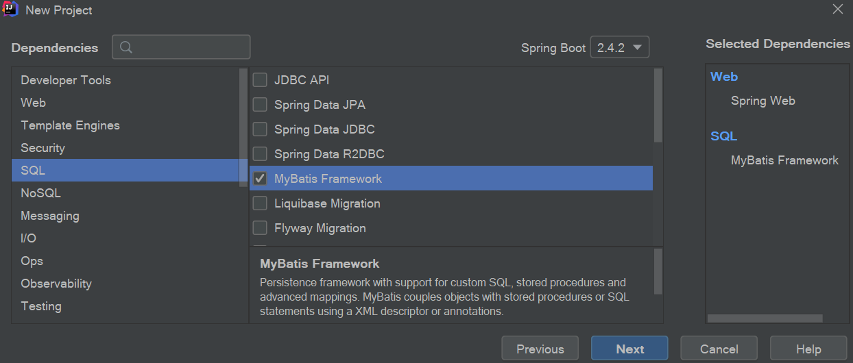
16.3.1 使用IntelliJ IDEA构建后台应用
参考5.2.4节使用IntelliJ IDEA构建基于Spring Web和MyBatis Framework依赖的人事管理系统后台应用personmis。

Slide 27
16.3 后台应用的实现
16.3.1 使用IntelliJ IDEA构建后台应用
16.3.2 修改pom.xml
16.3.3 配置数据源等信息
16.3.4 创建CorsFilter的Bean实例实现跨域访问
16.3.5 管理员登录后台实现
16.3.6 部门管理后台实现
16.3.7 岗位管理后台实现
16.3.8 员工管理与试用期管理后台实现
16.3.9 岗位调动管理后台实现
16.3.10 员工离职管理后台实现
16.3.11 报表管理后台实现

Slide 28
16.3.2 修改pom.xml
修改人事管理系统personmis的pom.xml文件，添加MySQL连接依赖。
<dependency>
<groupId>mysql</groupId>
<artifactId>mysql-connector-java</artifactId>
<version>5.1.45</version>
</dependency>

Slide 29
16.3 后台应用的实现
16.3.1 使用IntelliJ IDEA构建后台应用
16.3.2 修改pom.xml
16.3.3 配置数据源等信息
16.3.4 创建CorsFilter的Bean实例实现跨域访问
16.3.5 管理员登录后台实现
16.3.6 部门管理后台实现
16.3.7 岗位管理后台实现
16.3.8 员工管理与试用期管理后台实现
16.3.9 岗位调动管理后台实现
16.3.10 员工离职管理后台实现
16.3.11 报表管理后台实现

Slide 30
16.3.3 配置数据源等信息
server.port=8443
server.servlet.context-path=/personmis
spring.datasource.url=jdbc:mysql://localhost:3306/personmis?characterEncoding=utf8
#数据库用户名
spring.datasource.username=root
#数据库密码
spring.datasource.password=root
#数据库驱动
spring.datasource.driver-class-name=com.mysql.jdbc.Driver
#设置包别名（在Mapper映射文件中直接使用实体类名）
mybatis.type-aliases-package=com.ch.personmis.entity
#告诉系统在哪里去找mapper.xml文件（映射文件）
mybatis.mapperLocations=classpath:mappers/*.xml
#在控制台输出SQL语句日志
logging.level.com.ch.personmis.repository=debug
#让控制器输出的JSON字符串格式更美观
spring.jackson.serialization.indent-output=true

Slide 31
16.3 后台应用的实现
16.3.1 使用IntelliJ IDEA构建后台应用
16.3.2 修改pom.xml
16.3.3 配置数据源等信息
16.3.4 创建CorsFilter的Bean实例实现跨域访问
16.3.5 管理员登录后台实现
16.3.6 部门管理后台实现
16.3.7 岗位管理后台实现
16.3.8 员工管理与试用期管理后台实现
16.3.9 岗位调动管理后台实现
16.3.10 员工离职管理后台实现
16.3.11 报表管理后台实现

Slide 32
16.3.4 创建CorsFilter的Bean实例实现跨域访问
在PersonmisApplication主类中，创建CorsFilter的Bean实例实现跨域访问。
private CorsConfiguration corsConfig() {
CorsConfiguration corsConfiguration = new CorsConfiguration();
//允许跨域请求的域名
corsConfiguration.addAllowedOrigin("*");
//允许发送的内容类型
corsConfiguration.addAllowedHeader("*");
//跨域请求允许的请求方式
corsConfiguration.addAllowedMethod("*");
corsConfiguration.setMaxAge(3600L);
return corsConfiguration;
}
@Bean
public CorsFilter corsFilter() {
UrlBasedCorsConfigurationSource source = new UrlBasedCorsConfigurationSource();
source.registerCorsConfiguration("/**", corsConfig());
return new CorsFilter(source);
}

Slide 33
16.3 后台应用的实现
16.3.1 使用IntelliJ IDEA构建后台应用
16.3.2 修改pom.xml
16.3.3 配置数据源等信息
16.3.4 创建CorsFilter的Bean实例实现跨域访问
16.3.5 管理员登录后台实现
16.3.6 部门管理后台实现
16.3.7 岗位管理后台实现
16.3.8 员工管理与试用期管理后台实现
16.3.9 岗位调动管理后台实现
16.3.10 员工离职管理后台实现
16.3.11 报表管理后台实现

Slide 34
16.3.5 管理员登录后台实现
每个功能模块的后台实现共有5块内容：控制器层（com.ch.personmis.controller）、业务层（com.ch.personmis.service）、数据访问层（com.ch.personmis.repository）、实体层（com.ch.personmis.entity）以及SQL映射文件（resources/mappers）。

Slide 35
1．控制器层
@RestController
public class AdminController {
@Resource
private AdminService adminService;
@PostMapping(value = "/login")
//前端访提交的是JSON数据对象时，后端使用@RequestBody解析
public String login(@RequestBody UserEntity userEntity, HttpSession session) {
return adminService.login(userEntity, session);
}
}
？请思考 控制器方法返回的是视图名称还是字符串值？

Slide 36
2．业务层
@Service
public class AdminServiceImpl implements AdminService{
@Resource
private AdminRepository adminRepository;
@Override
public String login(UserEntity userEntity, HttpSession session) {
UserEntity user = adminRepository.login(userEntity);
if(user != null) {
session.setAttribute("auser", user);
return "ok";
}else {
return "no";
}
}
}

Slide 37
数据访问层与SQL映射文件
3．数据访问层
与管理员登录相关的数据访问层是AdminRepository接口，该接口代码略。
4．SQL映射文件
与管理员登录相关的SQL映射文件是AdminMapper.xml，该文件的核心内容是：
<select id="login" resultType="UserEntity" parameterType="UserEntity">
select * from ausertable where aname = #{uname} and apwd = #{upwd}
</select>

Slide 38
16.3 后台应用的实现
16.3.1 使用IntelliJ IDEA构建后台应用
16.3.2 修改pom.xml
16.3.3 配置数据源等信息
16.3.4 创建CorsFilter的Bean实例实现跨域访问
16.3.5 管理员登录后台实现
16.3.6 部门管理后台实现
16.3.7 岗位管理后台实现
16.3.8 员工管理与试用期管理后台实现
16.3.9 岗位调动管理后台实现
16.3.10 员工离职管理后台实现
16.3.11 报表管理后台实现

Slide 39
16.3.6 部门管理后台实现
部门管理功能模块包括增、删、改、查部门。
1．控制器层
与部门管理相关的控制器是DepartController。
2．业务层
与部门管理相关的业务层包括DepartService接口和DepartServiceImpl实现类。
3．数据访问层
与部门管理相关的数据访问层是DepartRepository接口
4．实体层
与部门管理相关的实体层有Depart（部门实体）和DepartByCon（条件查询实体）
5．SQL映射文件
与部门管理相关的SQL映射文件是DepartMapper.xml。

Slide 40
16.3 后台应用的实现
16.3.1 使用IntelliJ IDEA构建后台应用
16.3.2 修改pom.xml
16.3.3 配置数据源等信息
16.3.4 创建CorsFilter的Bean实例实现跨域访问
16.3.5 管理员登录后台实现
16.3.6 部门管理后台实现
16.3.7 岗位管理后台实现
16.3.8 员工管理与试用期管理后台实现
16.3.9 岗位调动管理后台实现
16.3.10 员工离职管理后台实现
16.3.11 报表管理后台实现

Slide 41
16.3.7 岗位管理后台实现
岗位管理功能模块包括增、删、改、查岗位。
1．控制器层
与岗位管理相关的控制器是PostController。
2．业务层
与岗位管理相关的业务层包括PostService接口和PostServiceImpl实现类。
3．数据访问层
与岗位管理相关的数据访问层是PostRepository接口。
4．实体层
与岗位管理相关的实体层有Post（岗位实体）和PostByCon（条件查询实体）。
5．SQL映射文件
与岗位管理相关的SQL映射文件是PostMapper.xml。

Slide 42
16.3 后台应用的实现
16.3.1 使用IntelliJ IDEA构建后台应用
16.3.2 修改pom.xml
16.3.3 配置数据源等信息
16.3.4 创建CorsFilter的Bean实例实现跨域访问
16.3.5 管理员登录后台实现
16.3.6 部门管理后台实现
16.3.7 岗位管理后台实现
16.3.8 员工管理与试用期管理后台实现
16.3.9 岗位调动管理后台实现
16.3.10 员工离职管理后台实现
16.3.11 报表管理后台实现

Slide 43
16.3.8 员工管理与试用期管理后台实现
员工管理功能模块包括增、删、改、员工。试用期管理包括条件查询试用期员工、试用期转正、延期等操作。
1．控制器层
与员工管理和试用期管理相关的控制器是StaffController。
2．业务层
与员工管理和试用期管理相关的业务层包括StaffService接口和StaffServiceImpl实现类。
3．数据访问层
与员工管理和试用期管理相关的数据访问层是StaffRepository接口。
4．实体层
与员工管理和试用期管理相关的实体层有Staff（员工实体）、StaffByCon（条件查询员工实体）和PeriodByCon（条件查询试用期实体）。
5．SQL映射文件
与员工管理和试用期管理相关的SQL映射文件是StaffMapper.xml。

Slide 44
16.3 后台应用的实现
16.3.1 使用IntelliJ IDEA构建后台应用
16.3.2 修改pom.xml
16.3.3 配置数据源等信息
16.3.4 创建CorsFilter的Bean实例实现跨域访问
16.3.5 管理员登录后台实现
16.3.6 部门管理后台实现
16.3.7 岗位管理后台实现
16.3.8 员工管理与试用期管理后台实现
16.3.9 岗位调动管理后台实现
16.3.10 员工离职管理后台实现
16.3.11 报表管理后台实现

Slide 45
16.3.9 岗位调动管理后台实现
岗位调动管理功能模块包括录入岗位调动信息、多条件查询岗位调动信息。
1．控制器层
与岗位调动管理相关的控制器是TransferController。
2．业务层
与岗位调动管理相关的业务层包括TransferService接口和TransferServiceImpl实现类。
3．数据访问层
与岗位调动管理相关的数据访问层是TransferRepository接口。
4．实体层
与岗位调动管理相关的实体层有Transfer（封装岗位调动及条件查询信息）。
5．SQL映射文件
与岗位调动管理相关的SQL映射文件是TransferMapper.xml。

Slide 46
16.3 后台应用的实现
16.3.1 使用IntelliJ IDEA构建后台应用
16.3.2 修改pom.xml
16.3.3 配置数据源等信息
16.3.4 创建CorsFilter的Bean实例实现跨域访问
16.3.5 管理员登录后台实现
16.3.6 部门管理后台实现
16.3.7 岗位管理后台实现
16.3.8 员工管理与试用期管理后台实现
16.3.9 岗位调动管理后台实现
16.3.10 员工离职管理后台实现
16.3.11 报表管理后台实现

Slide 47
16.3.10 员工离职管理后台实现
员工离职管理功能模块包括录入员工离职信息、查询及条件查询员工离职信息。
1．控制器层
与员工离职管理相关的控制器是QuitController。
2．业务层
与员工离职管理相关的业务层包括QuitService接口和QuitServiceImpl实现类。
3．数据访问层
与员工离职管理相关的数据访问层是QuitRepository接口。
4．实体层
与员工离职管理相关的实体层有Quit（封装离职和条件查询信息）。
5．SQL映射文件
与员工离职管理相关的SQL映射文件是QuitMapper.xml。

Slide 48
16.3 后台应用的实现
16.3.1 使用IntelliJ IDEA构建后台应用
16.3.2 修改pom.xml
16.3.3 配置数据源等信息
16.3.4 创建CorsFilter的Bean实例实现跨域访问
16.3.5 管理员登录后台实现
16.3.6 部门管理后台实现
16.3.7 岗位管理后台实现
16.3.8 员工管理与试用期管理后台实现
16.3.9 岗位调动管理后台实现
16.3.10 员工离职管理后台实现
16.3.11 报表管理后台实现

Slide 49
16.3.11 报表管理后台实现
报表管理功能模块包括新聘员工报表、离职员工报表以及岗位调动报表的查询。
1．控制器层
与报表管理相关的控制器是ReportController。
2．业务层
与报表管理相关的业务层包括ReportService接口和ReportServiceImpl实现类。
3．数据访问层
与报表管理相关的数据访问层是ReportRepository接口。
4．实体层
与报表管理相关的实体层有Report（封装条件查询信息）。
5．SQL映射文件
与报表管理相关的SQL映射文件是ReportMapper.xml。

Slide 50
本章内容
16.1 系统设计
16.2 数据库设计
16.3 后台应用的实现
16.4 前端项目的实现
16.5 测试运行

Slide 51
16.4 前端项目的实现
16.4.1 使用Vue CLI搭建前端项目
16.4.2 安装axios
16.4.3 设置反向代理
16.4.4 配置页面路由
16.4.5 安装Element Plus
16.4.6 管理员登录界面实现
16.4.7 界面导航组件实现
16.4.8 部门管理界面实现
16.4.9 岗位管理界面实现
16.4.10 员工管理界面实现
16.4.11 试用期管理界面实现
16.4.12 岗位调动管理界面实现
16.4.13 员工离职管理界面实现
16.4.14 报表管理界面实现
16.4.15 使用钩子函数实现登录权限认证

Slide 52
16.4.1 使用Vue CLI搭建前端项目
使用Vue CLI搭建基于Router和Vuex功能的前端项目personmis-vue。搭建成功后，使用VSCode打开personmis-vue目录即可进行前端项目的实现。

Slide 53
16.4 前端项目的实现
16.4.1 使用Vue CLI搭建前端项目
16.4.2 安装axios
16.4.3 设置反向代理
16.4.4 配置页面路由
16.4.5 安装Element Plus
16.4.6 管理员登录界面实现
16.4.7 界面导航组件实现
16.4.8 部门管理界面实现
16.4.9 岗位管理界面实现
16.4.10 员工管理界面实现
16.4.11 试用期管理界面实现
16.4.12 岗位调动管理界面实现
16.4.13 员工离职管理界面实现
16.4.14 报表管理界面实现
16.4.15 使用钩子函数实现登录权限认证

Slide 54
16.4.2 安装axios
在前端界面组件中，我们通过axios模块向后端提交Ajax异步请求。所以需要打开VSCode的Terminal终端命令行窗口，执行npm install --save axios命令安装axios模块。

Slide 55
16.4 前端项目的实现
16.4.1 使用Vue CLI搭建前端项目
16.4.2 安装axios
16.4.3 设置反向代理
16.4.4 配置页面路由
16.4.5 安装Element Plus
16.4.6 管理员登录界面实现
16.4.7 界面导航组件实现
16.4.8 部门管理界面实现
16.4.9 岗位管理界面实现
16.4.10 员工管理界面实现
16.4.11 试用期管理界面实现
16.4.12 岗位调动管理界面实现
16.4.13 员工离职管理界面实现
16.4.14 报表管理界面实现
16.4.15 使用钩子函数实现登录权限认证

Slide 56
16.4.3 设置反向代理
成功安装axios模块后，首先在personmis-vue的入口文件main.js中，将axios挂载到vue实例上，示例代码如下：
//设置反向代理，前端请求默认发送到 http://localhost:8443/personmis
const axios = require('axios')//使用 axios 来完成 ajax 请求。
//全局注册，之后可在其他组件中通过 this.$axios 发送数据
axios.defaults.baseURL = 'http://localhost:8443/personmis'
//axios挂载到vue实例
vapp.config.globalProperties.$axios = axios

Slide 57
设置反向代理
其次，在personmis-vue根目录下，创建Vue的配置文件vue.config.js，设置反向代理支持。
module.exports = {
//在本地会创建一个虚拟服务端，虚拟服务器访问后端的服务器不存在跨域
devServer: {
proxy: {
'/personmis': {/*将所有以 /personmis开头的请求自动代理到http://localhost:8443后端的基准地址*/
target: 'http://localhost:8443',
//是否启用websockets
ws: true,
/*开启代理：在本地会创建一个虚拟服务端，然后发送请求的数据，并同时接收请求的数据，这样服务端和服务端进行数据的交互就不会有跨域问题*/
changeOrigin: true,
pathRewrite: {
'^/personmis': ''
}
}}}}

Slide 58
16.4 前端项目的实现
16.4.1 使用Vue CLI搭建前端项目
16.4.2 安装axios
16.4.3 设置反向代理
16.4.4 配置页面路由
16.4.5 安装Element Plus
16.4.6 管理员登录界面实现
16.4.7 界面导航组件实现
16.4.8 部门管理界面实现
16.4.9 岗位管理界面实现
16.4.10 员工管理界面实现
16.4.11 试用期管理界面实现
16.4.12 岗位调动管理界面实现
16.4.13 员工离职管理界面实现
16.4.14 报表管理界面实现
16.4.15 使用钩子函数实现登录权限认证

Slide 59
16.4.4 配置页面路由
在src/router/index.js文件中，配置页面路由。跳转登录界面的路由不需要登录权限验证，需要加上meta:{auth:true}数据，以便在路由钩子函数中判断。

Slide 60
16.4 前端项目的实现
16.4.1 使用Vue CLI搭建前端项目
16.4.2 安装axios
16.4.3 设置反向代理
16.4.4 配置页面路由
16.4.5 安装Element Plus
16.4.6 管理员登录界面实现
16.4.7 界面导航组件实现
16.4.8 部门管理界面实现
16.4.9 岗位管理界面实现
16.4.10 员工管理界面实现
16.4.11 试用期管理界面实现
16.4.12 岗位调动管理界面实现
16.4.13 员工离职管理界面实现
16.4.14 报表管理界面实现
16.4.15 使用钩子函数实现登录权限认证

Slide 61
16.4.5 安装Element Plus
Element Plus是一套为开发者、设计师和产品经理准备的基于Vue 3.0 的桌面端组件库。我们使用Element Plus辅助开发人事管理系统的前端界面组件。所以，首先需要打开VSCode的Terminal终端命令行窗口，执行npm install element-plus --save命令安装Element Plus组件库。然后，在src目录下，创建plugins目录，并在该目录下新建Element Plus的配置文件element.js。配置内容如下：
import ElementPlus from 'element-plus'
import 'element-plus/lib/theme-chalk/index.css'
export default (app) => {
app.use(ElementPlus)
}

Slide 62
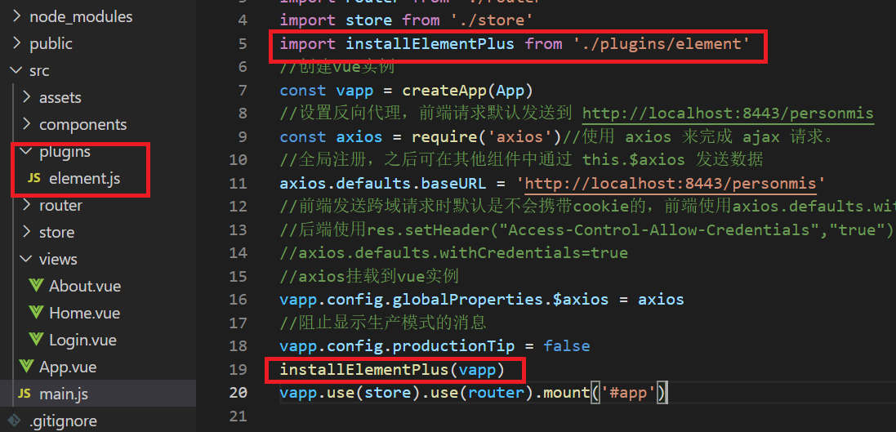
最后，在personmis-vue的入口文件main.js中，将Element Plus组件库安装到vue实例上，示例代码如下：
import installElementPlus from './plugins/element'
installElementPlus(vapp)

Slide 63
16.4 前端项目的实现
16.4.1 使用Vue CLI搭建前端项目
16.4.2 安装axios
16.4.3 设置反向代理
16.4.4 配置页面路由
16.4.5 安装Element Plus
16.4.6 管理员登录界面实现
16.4.7 界面导航组件实现
16.4.8 部门管理界面实现
16.4.9 岗位管理界面实现
16.4.10 员工管理界面实现
16.4.11 试用期管理界面实现
16.4.12 岗位调动管理界面实现
16.4.13 员工离职管理界面实现
16.4.14 报表管理界面实现
16.4.15 使用钩子函数实现登录权限认证

Slide 64
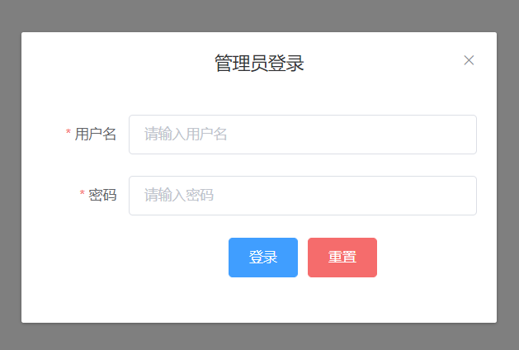
16.4.6 管理员登录界面实现
前端项目首页路由默认跳转到登录界面。在views目录中，创建登录界面组件Login.vue。Login.vue的运行效果如下图。

Slide 65
16.4 前端项目的实现
16.4.1 使用Vue CLI搭建前端项目
16.4.2 安装axios
16.4.3 设置反向代理
16.4.4 配置页面路由
16.4.5 安装Element Plus
16.4.6 管理员登录界面实现
16.4.7 界面导航组件实现
16.4.8 部门管理界面实现
16.4.9 岗位管理界面实现
16.4.10 员工管理界面实现
16.4.11 试用期管理界面实现
16.4.12 岗位调动管理界面实现
16.4.13 员工离职管理界面实现
16.4.14 报表管理界面实现
16.4.15 使用钩子函数实现登录权限认证

Slide 66
16.4.7 界面导航组件实现
登录成功后，进入部门管理界面。在所有管理界面中，都将引入界面导航组件，如下图所示。
所以，首先在components目录中，创建界面导航组件NavMain.vue。然后，在各个管理界面组件中，使用如下代码引入界面导航组件：
import NavMain from '@/components/NavMain.vue'
……
components:{
NavMain
}

Slide 67
16.4 前端项目的实现
16.4.1 使用Vue CLI搭建前端项目
16.4.2 安装axios
16.4.3 设置反向代理
16.4.4 配置页面路由
16.4.5 安装Element Plus
16.4.6 管理员登录界面实现
16.4.7 界面导航组件实现
16.4.8 部门管理界面实现
16.4.9 岗位管理界面实现
16.4.10 员工管理界面实现
16.4.11 试用期管理界面实现
16.4.12 岗位调动管理界面实现
16.4.13 员工离职管理界面实现
16.4.14 报表管理界面实现
16.4.15 使用钩子函数实现登录权限认证

Slide 68
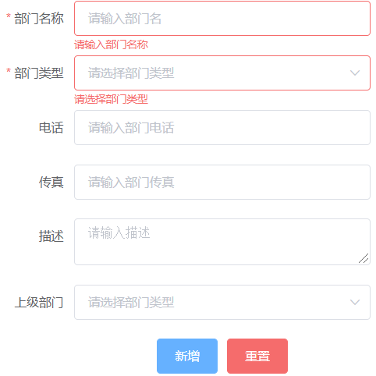
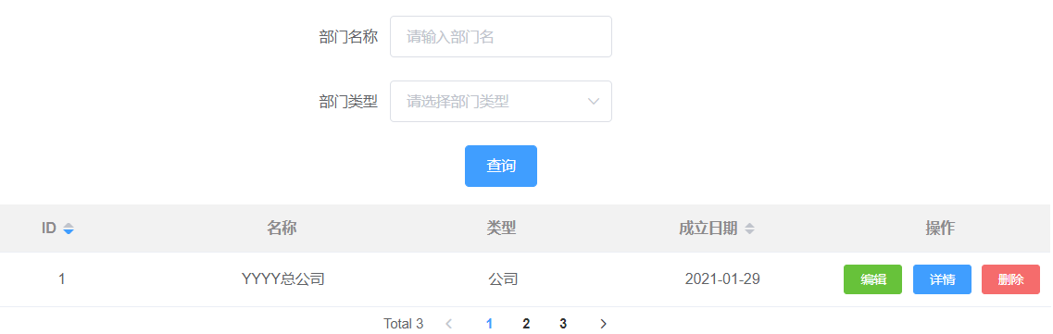
16.4.8 部门管理界面实现
部门管理界面有两个界面组件，一个是新增部门界面组件，一个是管理部门界面组件。在views目录中，创建新增部门界面组件AddDepartment.vue；创建管理部门界面组件Department.vue。
在新增部门界面中，部门名称和部门类型是必需输入项，上级部门是从数据库查询出来，供管理员选择。
在部门管理界面中，可以根据部门名称和部门类型进行查询，并可对部门进行编辑、详情以及删除（不能删除有数据关联的部门）操作。

Slide 69
16.4 前端项目的实现
16.4.1 使用Vue CLI搭建前端项目
16.4.2 安装axios
16.4.3 设置反向代理
16.4.4 配置页面路由
16.4.5 安装Element Plus
16.4.6 管理员登录界面实现
16.4.7 界面导航组件实现
16.4.8 部门管理界面实现
16.4.9 岗位管理界面实现
16.4.10 员工管理界面实现
16.4.11 试用期管理界面实现
16.4.12 岗位调动管理界面实现
16.4.13 员工离职管理界面实现
16.4.14 报表管理界面实现
16.4.15 使用钩子函数实现登录权限认证

Slide 70
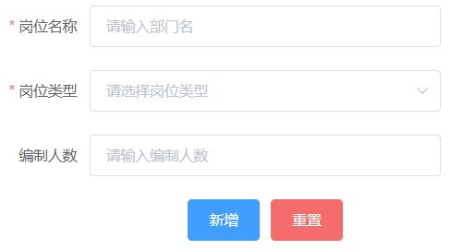
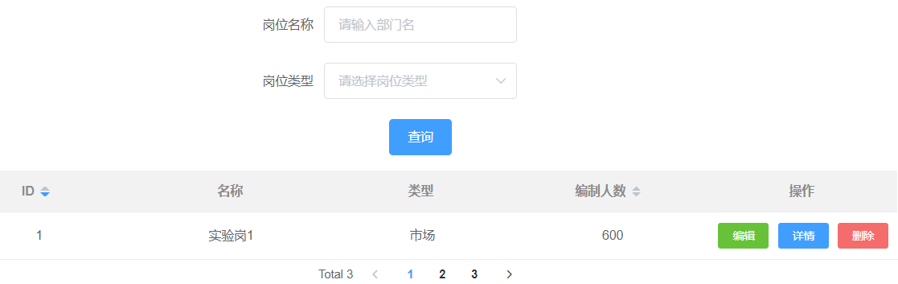
16.4.9 岗位管理界面实现
岗位管理界面有两个界面组件，一个是新增岗位界面组件，一个是管理岗位界面组件。在views目录中，创建新增岗位界面组件AddPost.vue；创建管理岗位界面组件Post.vue。
在新增岗位界面中，岗位名称和岗位类型是必需输入项。
在岗位管理界面中，可以根据岗位名称和岗位类型进行查询，并可对岗位进行编辑、详情以及删除（不能删除有数据关联的岗位）操作。

Slide 71
16.4 前端项目的实现
16.4.1 使用Vue CLI搭建前端项目
16.4.2 安装axios
16.4.3 设置反向代理
16.4.4 配置页面路由
16.4.5 安装Element Plus
16.4.6 管理员登录界面实现
16.4.7 界面导航组件实现
16.4.8 部门管理界面实现
16.4.9 岗位管理界面实现
16.4.10 员工管理界面实现
16.4.11 试用期管理界面实现
16.4.12 岗位调动管理界面实现
16.4.13 员工离职管理界面实现
16.4.14 报表管理界面实现
16.4.15 使用钩子函数实现登录权限认证

Slide 72
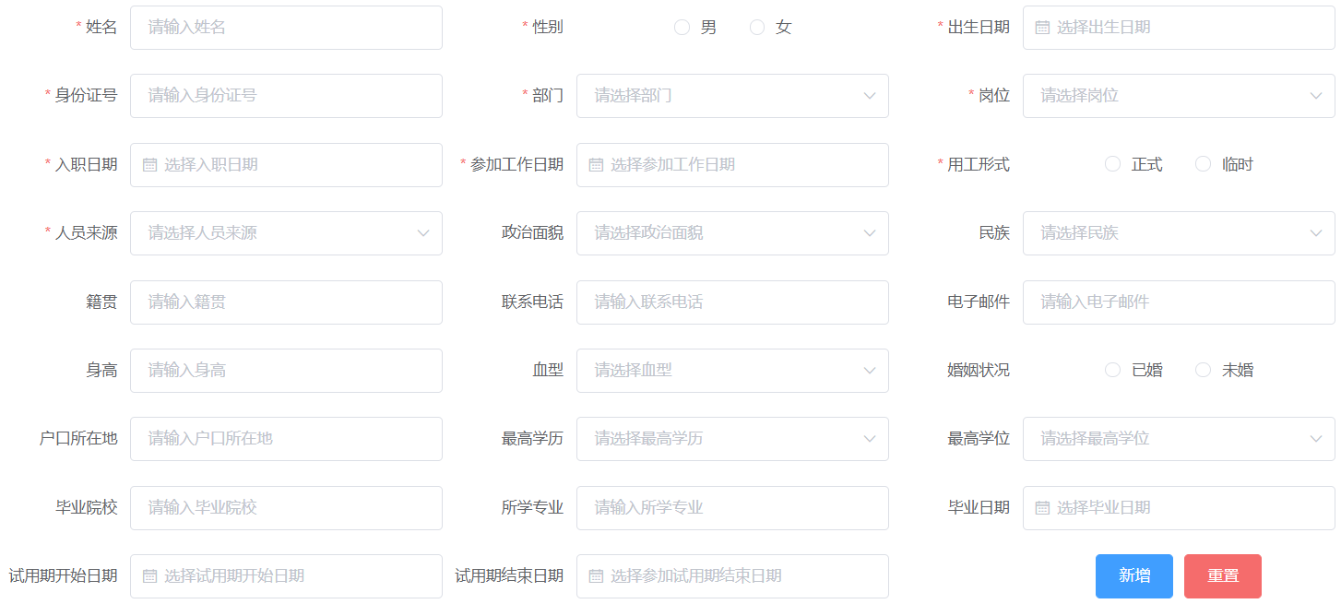

16.4.10 员工管理界面实现
员工管理界面有两个界面组件，一个是新增员工界面组件，一个是管理员工界面组件。在views目录中，创建新增员工界面组件AddStaff.vue；创建管理员工界面组件Staff.vue。在员工管理界面中，可以根据员工名称和部门名称进行查询，并可对员工进行编辑、详情以及删除（不能删除有数据关联的员工）操作。

Slide 73
16.4 前端项目的实现
16.4.1 使用Vue CLI搭建前端项目
16.4.2 安装axios
16.4.3 设置反向代理
16.4.4 配置页面路由
16.4.5 安装Element Plus
16.4.6 管理员登录界面实现
16.4.7 界面导航组件实现
16.4.8 部门管理界面实现
16.4.9 岗位管理界面实现
16.4.10 员工管理界面实现
16.4.11 试用期管理界面实现
16.4.12 岗位调动管理界面实现
16.4.13 员工离职管理界面实现
16.4.14 报表管理界面实现
16.4.15 使用钩子函数实现登录权限认证

Slide 74
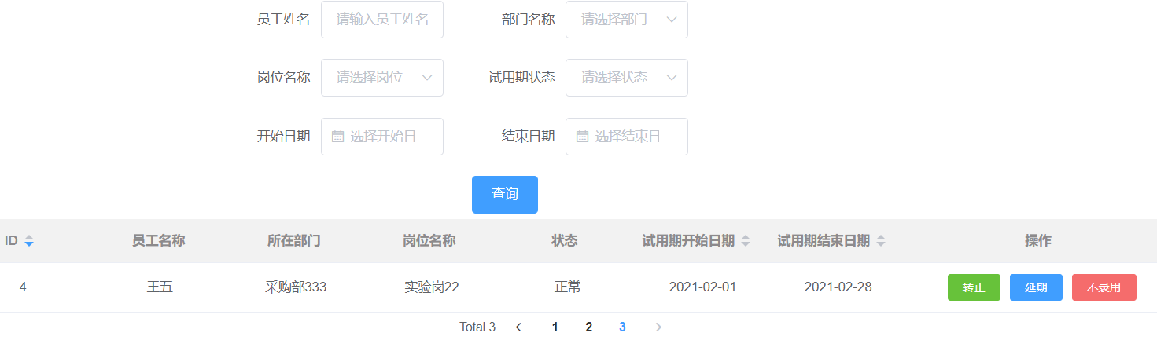
16.4.11 试用期管理界面实现
在views目录中，创建试用期管理界面组件PeroidOp.vue。在试用期管理界面中，可以对正常状态的试用期人员进行转正、延期、不录用等操作。同时，也可以根据多个条件查询处于试用期的员工。

Slide 75
16.4 前端项目的实现
16.4.1 使用Vue CLI搭建前端项目
16.4.2 安装axios
16.4.3 设置反向代理
16.4.4 配置页面路由
16.4.5 安装Element Plus
16.4.6 管理员登录界面实现
16.4.7 界面导航组件实现
16.4.8 部门管理界面实现
16.4.9 岗位管理界面实现
16.4.10 员工管理界面实现
16.4.11 试用期管理界面实现
16.4.12 岗位调动管理界面实现
16.4.13 员工离职管理界面实现
16.4.14 报表管理界面实现
16.4.15 使用钩子函数实现登录权限认证

Slide 76
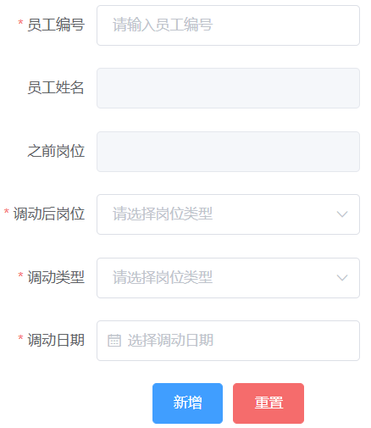
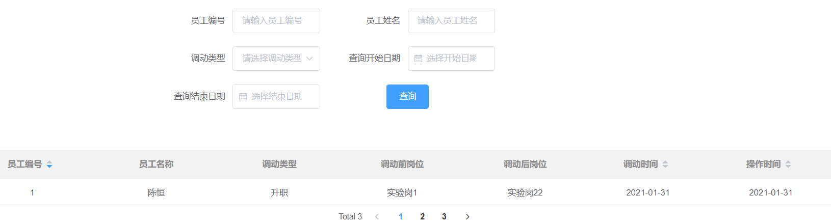
16.4.12 岗位调动管理界面实现
岗位调动管理界面有两个界面组件，一个是录入岗位调动界面组件，一个是查询调动员工界面组件。在views目录中，创建录入岗位调动界面组件AddTransferStaff.vue；创建查询调动员工界面组件TransferStaff.vue。在录入岗位调动界面中，可以根据员工编号自动带入员工姓名和之前岗位。

Slide 77
16.4 前端项目的实现
16.4.1 使用Vue CLI搭建前端项目
16.4.2 安装axios
16.4.3 设置反向代理
16.4.4 配置页面路由
16.4.5 安装Element Plus
16.4.6 管理员登录界面实现
16.4.7 界面导航组件实现
16.4.8 部门管理界面实现
16.4.9 岗位管理界面实现
16.4.10 员工管理界面实现
16.4.11 试用期管理界面实现
16.4.12 岗位调动管理界面实现
16.4.13 员工离职管理界面实现
16.4.14 报表管理界面实现
16.4.15 使用钩子函数实现登录权限认证

Slide 78
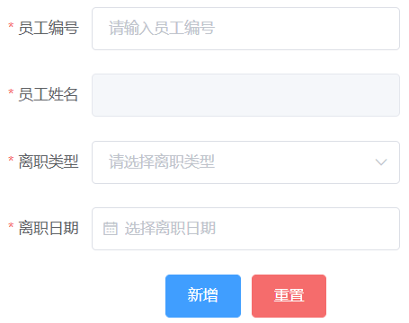
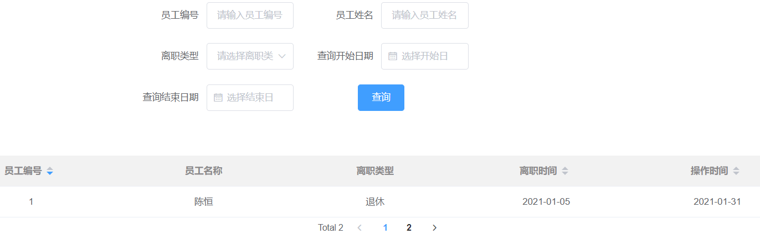
16.4.13 员工离职管理界面实现
员工离职管理界面有两个界面组件，一个是录入离职员工界面组件，一个是查询已离职员工界面组件。在views目录中，创建录入离职员工界面组件AddQuit.vue；创建查询已离职员工界面组件Quit.vue。在录入离职员工界面中，可以根据员工编号自动带入员工姓名。

Slide 79
16.4 前端项目的实现
16.4.1 使用Vue CLI搭建前端项目
16.4.2 安装axios
16.4.3 设置反向代理
16.4.4 配置页面路由
16.4.5 安装Element Plus
16.4.6 管理员登录界面实现
16.4.7 界面导航组件实现
16.4.8 部门管理界面实现
16.4.9 岗位管理界面实现
16.4.10 员工管理界面实现
16.4.11 试用期管理界面实现
16.4.12 岗位调动管理界面实现
16.4.13 员工离职管理界面实现
16.4.14 报表管理界面实现
16.4.15 使用钩子函数实现登录权限认证

Slide 80
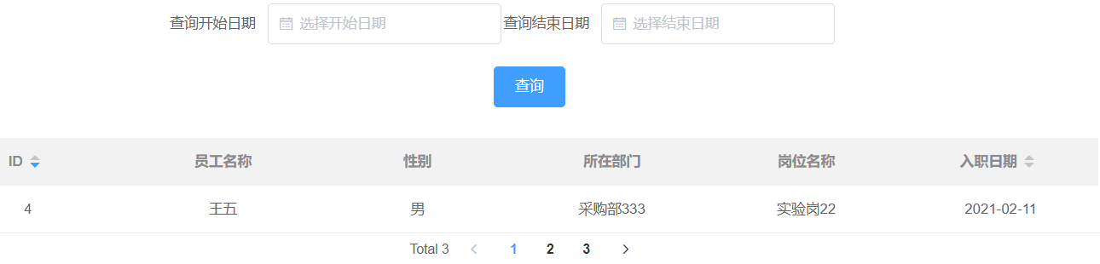
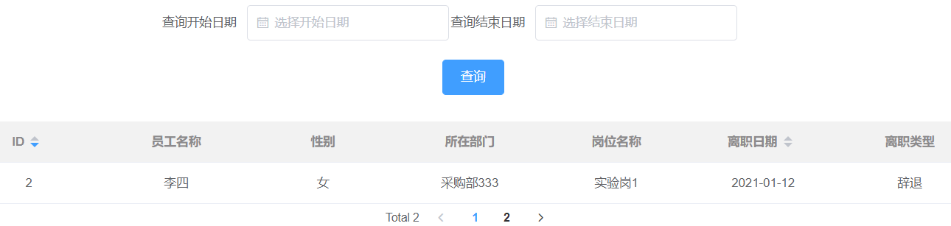
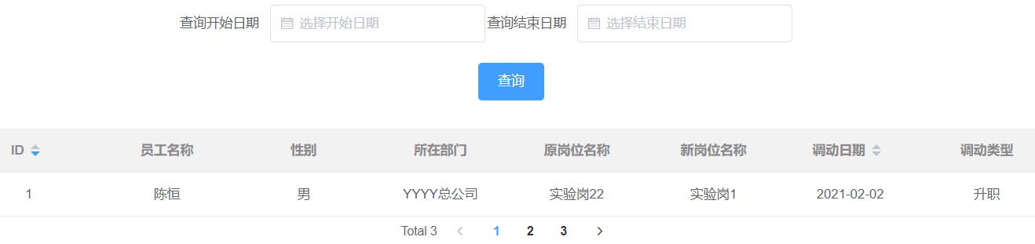
16.4.14 报表管理界面实现
报表管理界面有三个界面组件，一个是新聘员工报表界面组件，一个是离职员工报表界面组件，一个是岗位调动报表界面组件。在views目录中，创建新聘员工报表界面组件NewStaffReport.vue；创建离职员工报表界面组件QuitStaffReport.vue；创建岗位调动报表界面组件TransferStaffReport.vue。

Slide 81
16.4 前端项目的实现
16.4.1 使用Vue CLI搭建前端项目
16.4.2 安装axios
16.4.3 设置反向代理
16.4.4 配置页面路由
16.4.5 安装Element Plus
16.4.6 管理员登录界面实现
16.4.7 界面导航组件实现
16.4.8 部门管理界面实现
16.4.9 岗位管理界面实现
16.4.10 员工管理界面实现
16.4.11 试用期管理界面实现
16.4.12 岗位调动管理界面实现
16.4.13 员工离职管理界面实现
16.4.14 报表管理界面实现
16.4.15 使用钩子函数实现登录权限认证

Slide 82
16.4.15 使用钩子函数实现登录权限认证
1．定义状态变量
在vuex的配置文件src/store/index.js中，新建状态变量isLogin，判断用户是否已登录，并在mutations中定义改变状态变量的方法changeLogin。
import { createStore } from 'vuex'
export default createStore({
state: {
//初始时候给一个 isLogin='0' 表示用户未登录
isLogin:window.sessionStorage.getItem('user') == null ? '0' : window.sessionStorage.getItem('user')
},
mutations: {
changeLogin(state, data) {
state.isLogin = data;
window.sessionStorage.setItem('user', data)
}}})

Slide 83
2．修改状态变量
当管理员登录成功后，调用this.$store.commit('changeLogin',this.loginForm.uname)修改状态变量isLogin，标记为已登录状态。

Slide 84
3．使用前置路由钩子函数beforeEach判断是否登录
在personmis-vue的入口文件main.js中，使用前置路由钩子函数beforeEach，进入每个路由导航之前（登录路由除外），判断是否已登录。
router.beforeEach((to,from,next)=>{
if(!to.matched.some(m=>m.meta.auth)){
if (store.state.isLogin == '0') {
alert("您没有登录，无权访问！", {confirmButtonText: '确定' })
next({
path: 'login',
query: {redirect: to.fullPath}
})
} else { // 已经登陆
next() //正常跳转到设置好的页面
}
}else{
next()
} })

Slide 85
本章内容
16.1 系统设计
16.2 数据库设计
16.3 后台应用的实现
16.4 前端项目的实现
16.5 测试运行

Slide 86
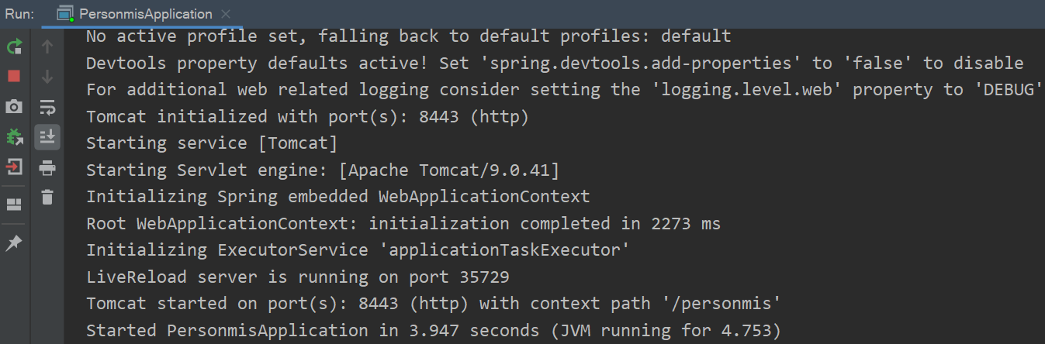
16.5 测试运行
首先，运行后台应用personmis的主类PersonmisApplication，启动personmis。
其次，在打开personmis-vue的VSCode的Terminal终端命令行窗口中，执行npm run serve命令启动前端项目personmis-vue。
最后，可通过http://localhost:8080/测试运行。

Slide 87
本章总结
本章主要介绍了基于Spring Boot + Vue.js 3 + MyBatis的人事管理系统的设计与开发。
重点掌握前后端分离项目的跨域访问。

Slide 88
致谢
Thanks!!!

